Slide 1
EUROPA.-LA VUELTA AL MUNDO EN 885 JARDINES.-REINO UNIDO.-
NORFOLK.-I
Selección de textos y fotografías por
JOSE ELIAS BONELLS

Slide 2
Fairhaven
Fairhaven Woodland y del jardín del agua, Norfolk , Inglaterra, es una organización benéfica registrada, que comprende 131 hectáreas (0,53 km ²⁾ de los antiguos bosques y del jardín del agua y como el amplio lago Sur Walsham.
En el jardín hay un estanque de peces antiguo (King estanque Stephens - que figuran en el libro de Domesday ), un roble de 950 años de edad, más de 95 especies de aves registradas, una organización privada especies desarrolladas, muchas plantas silvestres y cultivadas , las más espectaculares son las prímulas candelabro -. alrededor de 50.000 flores en las últimas dos semanas en mayo y las dos primeras semanas de junio.

Slide 3
Hasta la década de 1980, el jardín fue principalmente de zonas boscosas densas, pero la enfermedad holandesa del olmo y el vendaval 1987 produjo muchos daños.
Las áreas que han perdido a un gran número de árboles (algunos de ellos grandes robles) se convirtieron en espacios abiertos claros adecuados para las plantas más cultivadas que requieren más sol.
Plantas como Gunnera manicata , hortensias, Filadelfo, Cornus y narcisos se plantaron para dar interés todo el año al jardín.
Fairhaven Woodland y el Jardín acuático fue creado por el segundo Sr. Fairhaven , Henry Rogers Broughton.

Slide 4
El segundo Sr. Fairhaven fue un jardinero entusiasta, que diseñó el jardín del arbolado y del agua.
Había un equipo de siete jardineros y dos leñadores para asistir lo a él, que trabajaba en el invernadero , un jardín formal , un huerto y el jardín del arbolado.
El bosque, sin atención desde la 2 ª Guerra Mundial, se había convertido en una jungla .
Señor Fairhaven aclaró lo que hoy es el jardín principal, la introducción de sombra y agua amante de las plantas como la primulas candelabro por miles, amarillo con flores Lysichiton americanus (col de mofeta), camelias y rododendros especialmente importados del Himalaya .

Slide 5
Más del noventa por ciento de las plantas para el jardín fueron cultivadas a partir de semillas en el invernadero y fueron llevadas al jardín formal antes de ser plantados en el bosque.

Slide 6
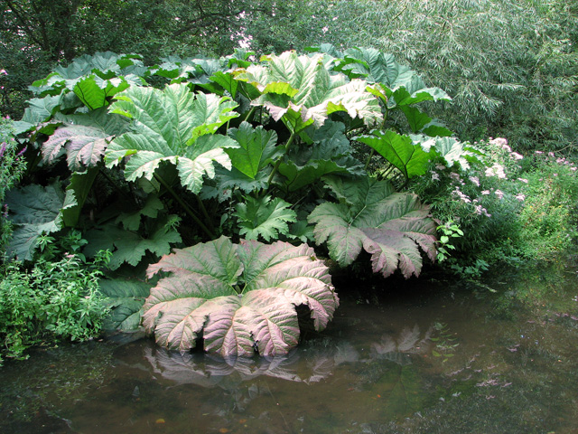
Notes:
Fairhaven Gardens

Slide 7
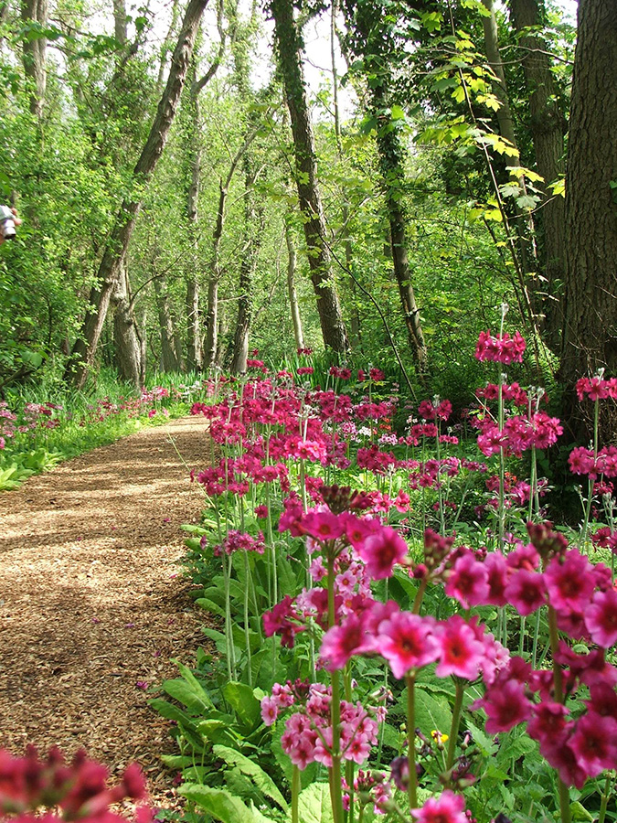
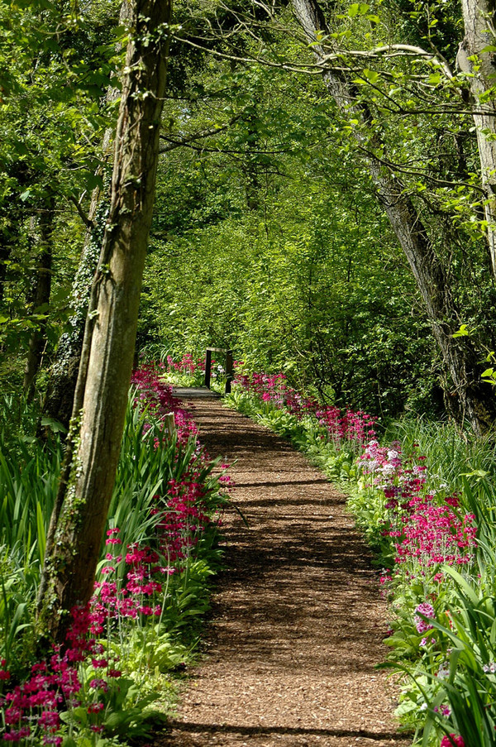
Notes:
Fairhaven Gardens

Slide 8
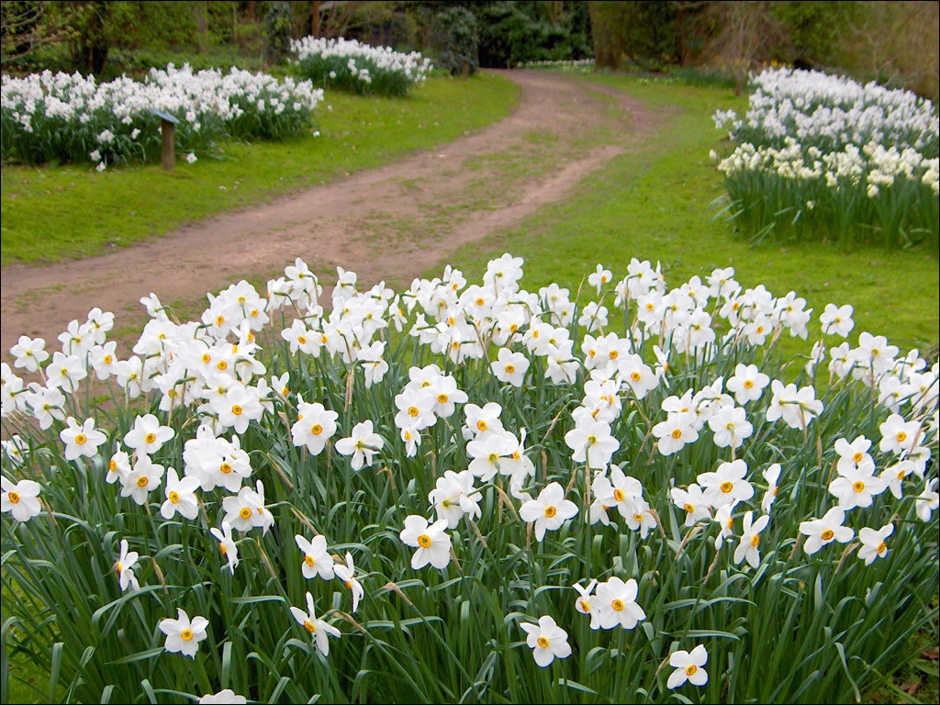
Notes:
Fairhaven Gardens

Slide 9
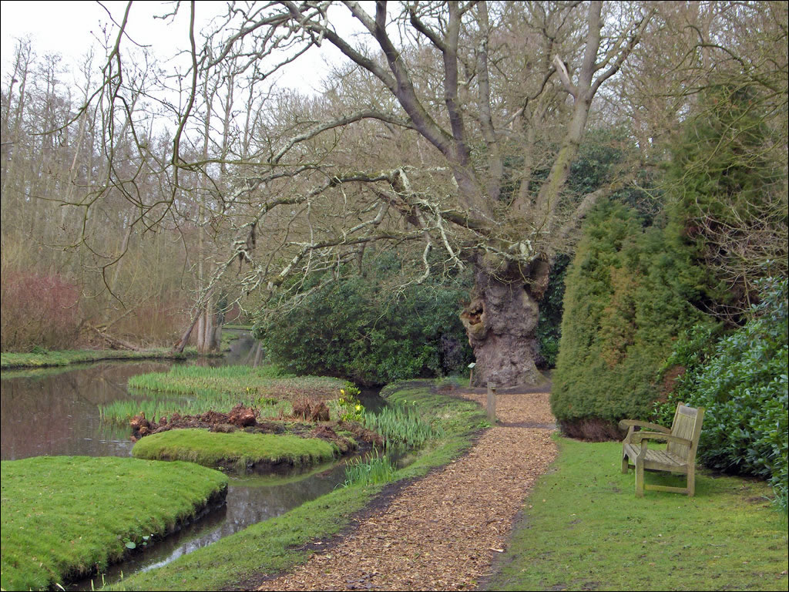
Notes:
Fairhaven Gardens

Slide 10
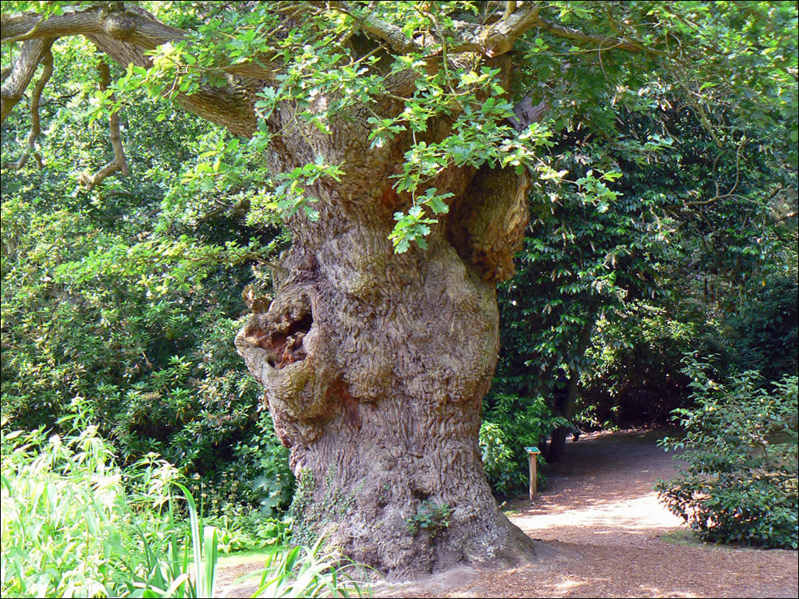
Notes:
Fairhaven Gardens

Slide 11
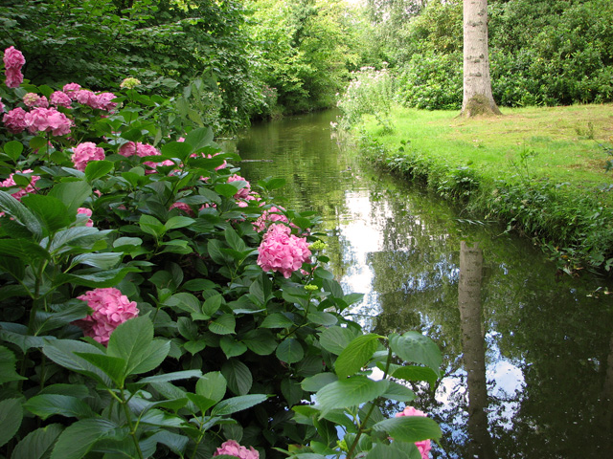
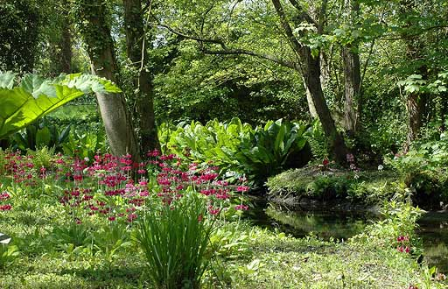
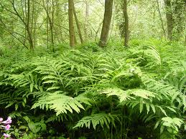
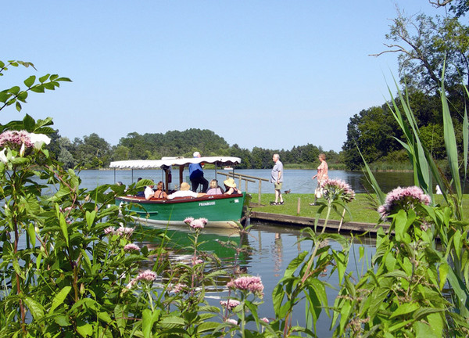
Notes:
Fairhaven Gardens

Slide 12
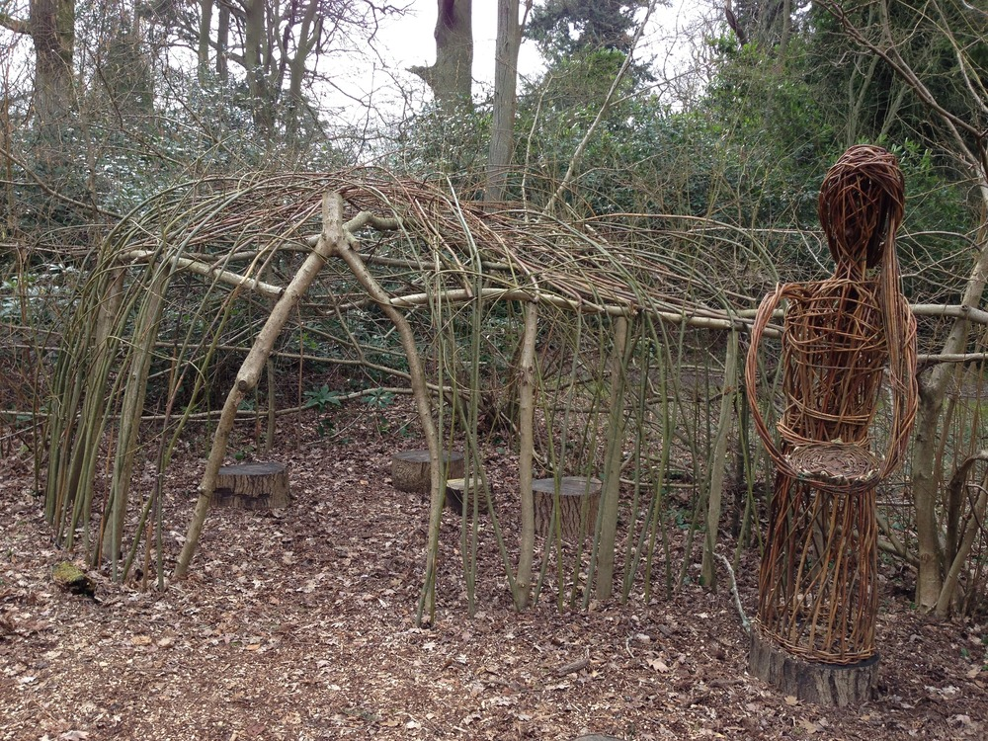
Notes:
Fairhaven Gardens

Slide 13
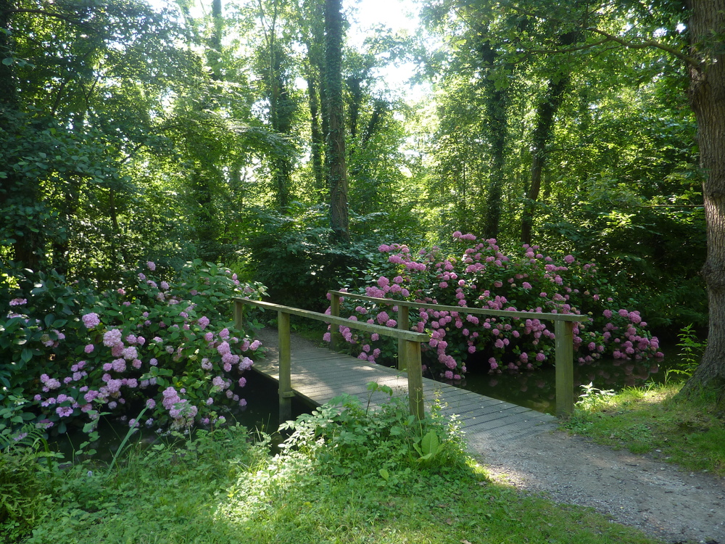
Notes:
Fairhaven Gardens

Slide 14
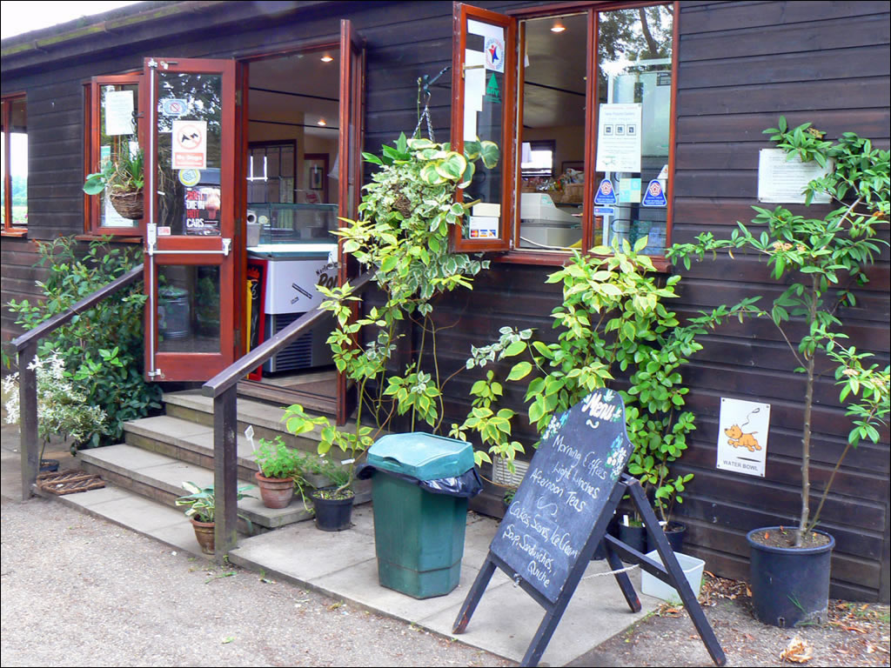
Notes:
Fairhaven Gardens

Slide 15
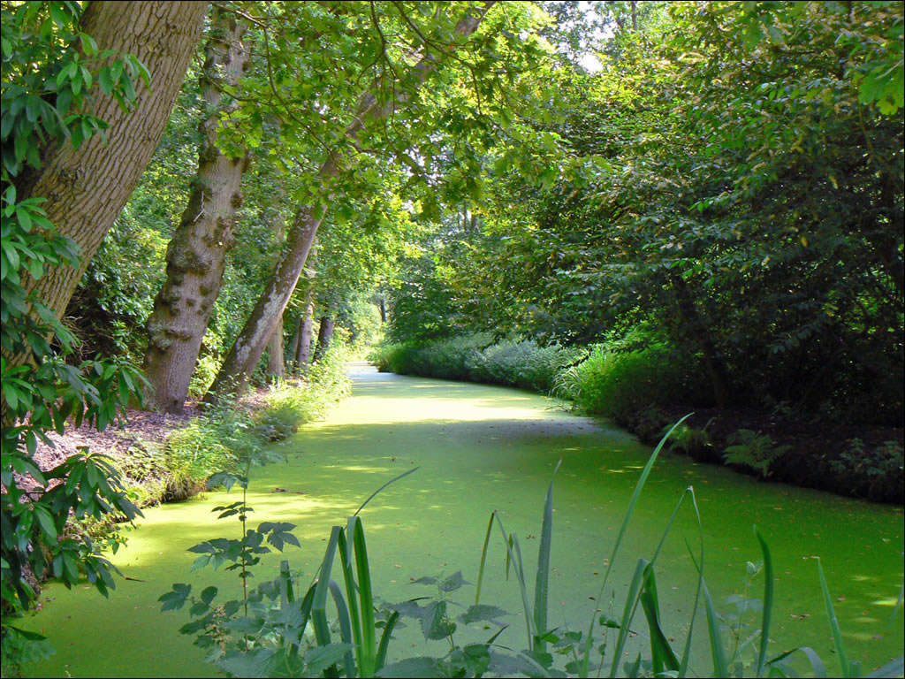
Notes:
Fairhaven Gardens

Slide 16
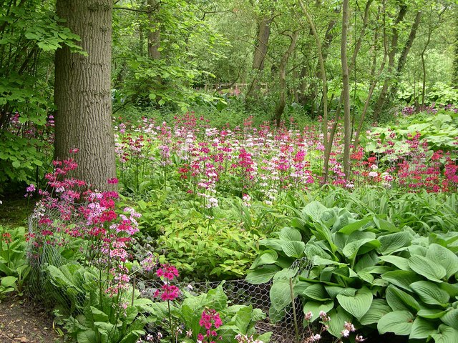

Slide 18
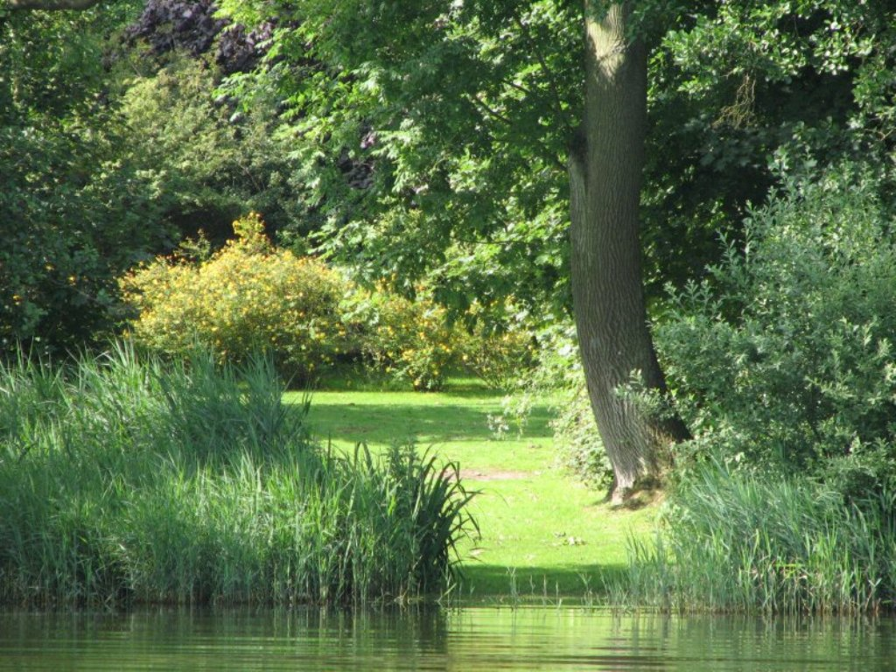

Slide 19
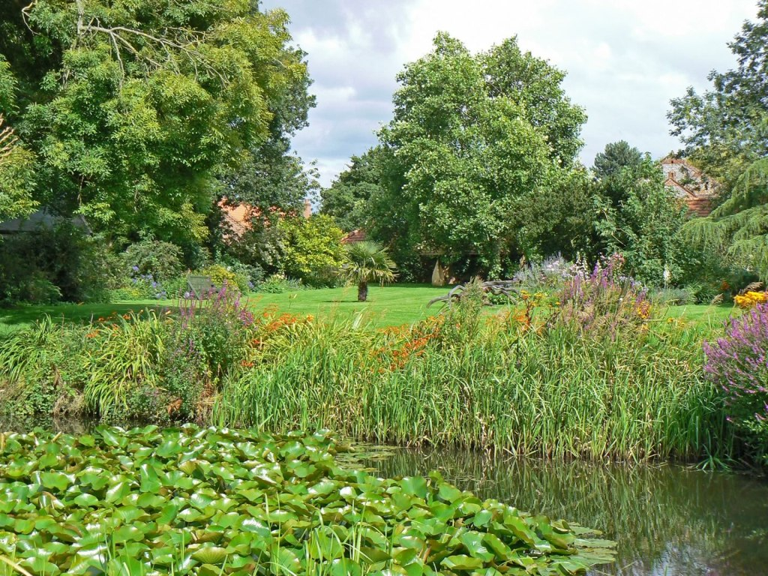

Slide 20
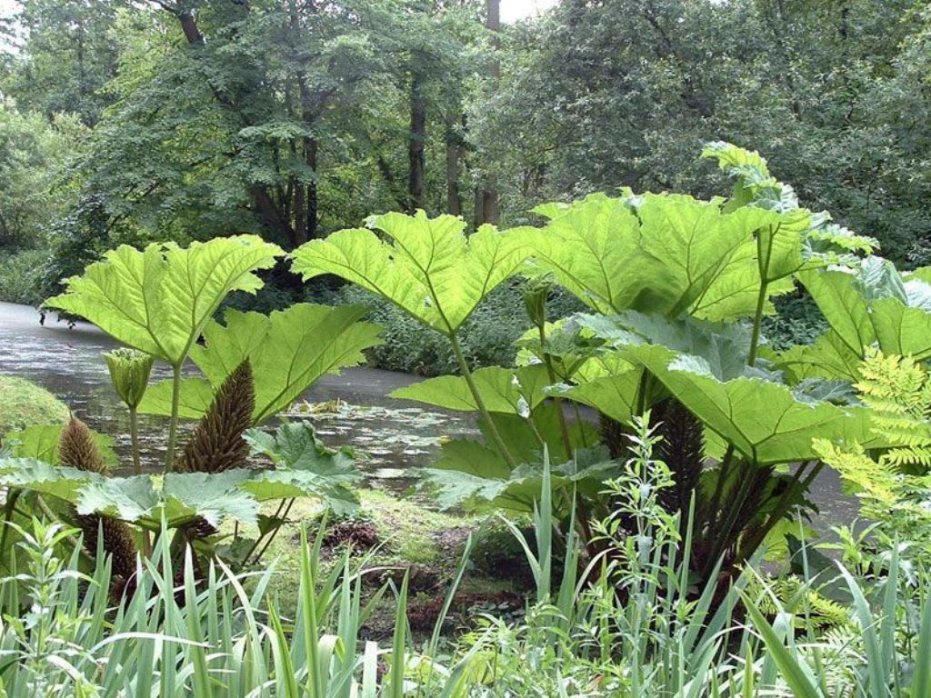

Slide 21
Hales Hall
Hales Hall en Loddon , una vez fue casa de Hobart, es decir, Sir James Hobart , que se convirtió en fiscal general de Enrique VII en 1485.
Ha sido una casa en este sitio desde hace unos 1100 años con los edificios restantes medievales , incluyendo el exterior Gatehouse, Stewards ,el alojamiento de huéspedes y el granero más grande de ladrillo medieval en Gran Bretaña construido por Sir James Hobart en los últimos años década de 1470.

Slide 22
Un descendiente de la misma familia después construiría Blickling Hall de Norfolk.
La casa se encuentra a la venta, que se enumeran a £ 1.695.000.
Ocupantes anteriores incluyen Sir Roger de Hales en el siglo XIII, cuya hija se casó con Alice Thomas de Brotherton , el rey Eduardo I hermano, y Dionisio Señora Williamson quien dio £ 11.000 en la década de 1670 para ayudar a Christopher Wren reconstruir las iglesias de Londres después del gran incendio en 1666.

Slide 23
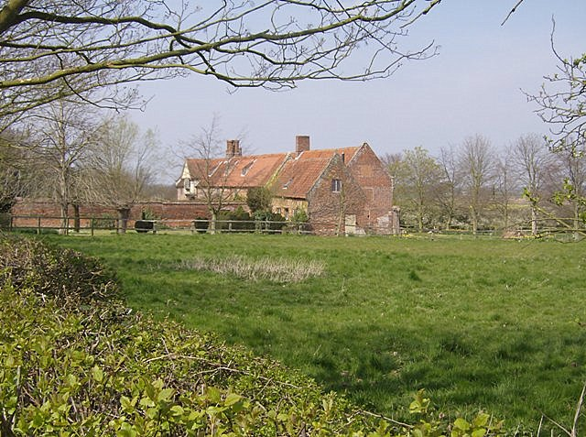

Slide 24
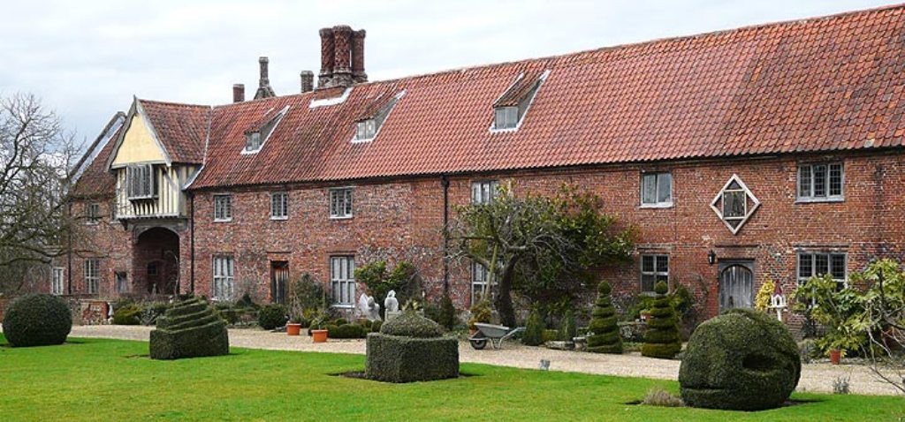

Slide 25
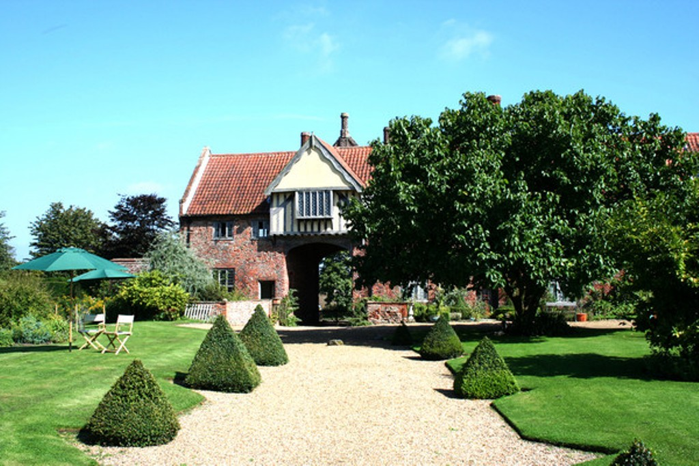

Slide 26
Holkman Hall
Holkham Hall es una casa de campo del siglo XVIII situada junto a la aldea de Holkham , en la costa norte del condado inglés de Norfolk.
La sala fue construida en estilo Palladian de Thomas Coke, primero conde de Leicester (quinta creación) por el arquitecto William Kent , ayudado por el arquitecto y el aristócrata Lord Burlington .
Trabajo en los diseños William Kent, en el Parque se inició en 1729, varios años antes de que la casa fuese construida.

Slide 27
Este evento fue conmemorado por la construcción de un obelisco en 1730 de (24 m) de altura, de pie en el punto más alto en el Parque.
Se encuentra a más de media milla hacia el sur y el eje con el centro de la casa.
Una avenida de árboles se extiende sobre una milla al sur del obelisco.
Miles de árboles fueron plantados en la tierra lo que había sido azotada por el viento, el año 1770 el parque cubre (6,1 km ^{2).} Otros edificios del jardín diseñados por Kent están, junto al otro extremo de la avenida del Arco de Triunfo, diseñados en 1739 pero sólo se completó en 1752 y la cúpula dórica del templo (desde 1730 hasta 1735) en el bosque cerca del obelisco.

Slide 28
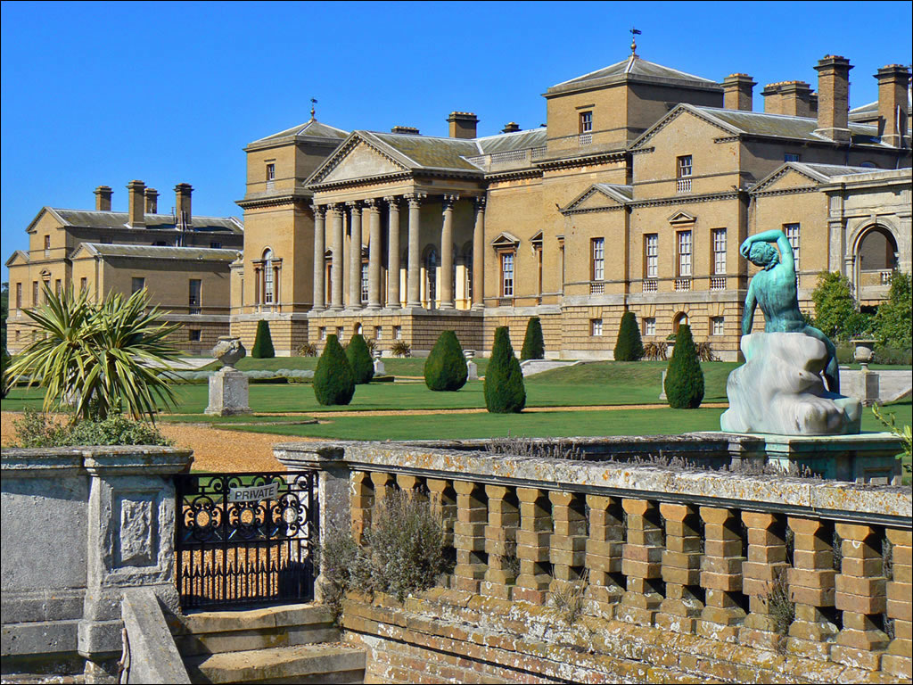

Slide 29
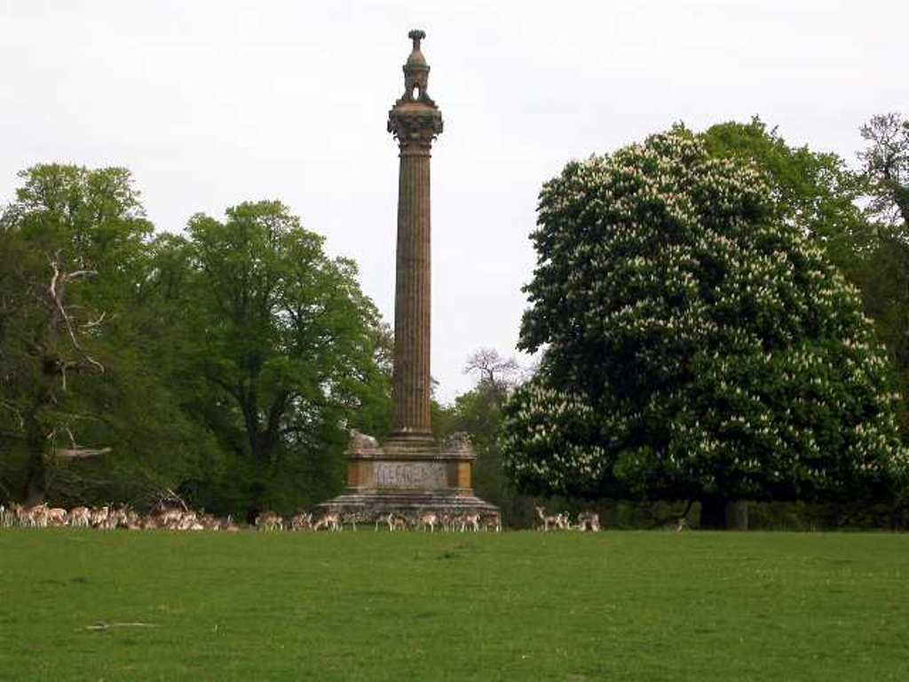

Slide 30
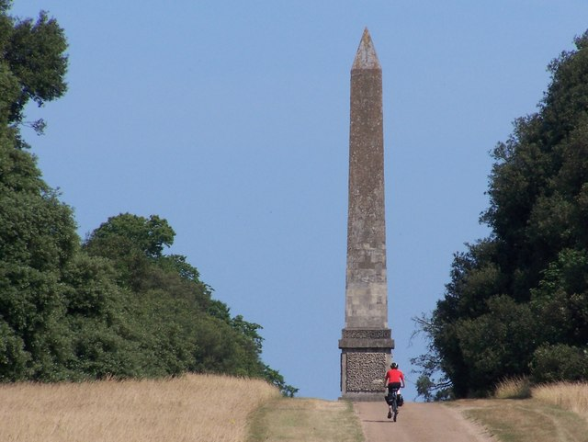

Slide 31
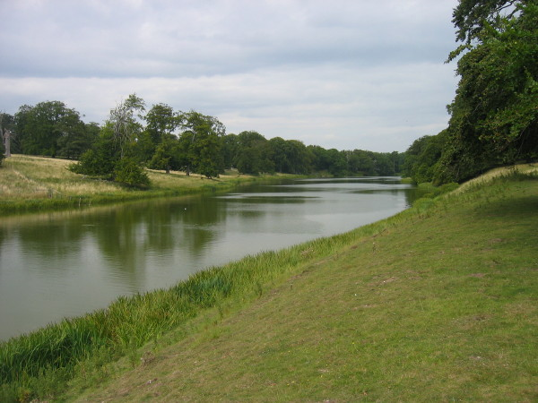

Slide 32
Houghton Hall
Houghton Hall es una casa de campo en Norfolk , Inglaterra .
Fue construido por el gobierno de fact primero ministro británico , Sir Robert Walpole , y es una pieza clave en la historia de la arquitectura de Palladio en Inglaterra.
Los parques alrededor de Houghton fue rediseñados en el siglo XVIII por Charles Bridgeman.
Plan de Charles Bridgeman de jardinería para el parque de Houghton se mantiene intacto.

Slide 33
Bridgeman sustituyó a la geometría de la intersección de las avenidas formales con los bloques de bosques y zonas verdes que, como él lo vio, estaba en mejores condiciones para complementar el Salón de la declaración de la arquitectura convincente.
La sección transversal de una barrera hundida ja, ja como los establecidos por Charles Bridgeman en Houghton Hall.
El ja-ja en Houghton fue una característica innovadora acreditando a Bridgeman.
En su 1780 "Ensayo sobre la jardinería moderna," Horace Walpole explicó: "El terreno contiguo al parque sin la valla fue hundido para estar en armonía con el jardín interior, y el jardín a su vez iba a ser liberado de la regularidad de Prim, ".

Slide 34
Sir Robert Walpole construyo un depósito de agua (1731-1732) con la aparición de una locura de arquitectura .
Fue diseñado por Henry Herbert, noveno conde de Pembroke
Fue restaurada en 1982.
En este contexto, bien establecido, una serie de esculturas contemporáneas al aire libre se han encargado en los últimos años por David Cholmondeley, séptimo marqués de Cholmondeley .
Al este de la casa hay un círculo de Cornish pizarra al final de un camino cortado por la hierba.
Este Land Art característico fue diseñado por el escultor británico Richard Long .

Slide 35
Dos locuras modernas se encuentran en una zona boscosa a un lado de la fachada oeste.
Estas y otras obras contemporáneas están especialmente etiquetados "artlandish" en Houghton.
El artista norteamericano James Turrell "Skyspace" de Houghton.
La construcción de Turrell se presenta desde el exterior de un edificio de madera de roble vestidos sobre pilotes.
Desde el interior de la estructura, el espectador centra el punto de vista inevitablemente atraído hacia arriba y en la contemplación del cielo tal como está concebida por el techo abierto.

Slide 36
]“El seto Sibila" es otra locura en esta vecindad.
Se basa en la firma de la abuela del actual marqués, Sybil Sassoon .
El artista escocés Anya Gallaccio ha creado una estructura de mármol sarcófago como el que está situado al final de un camino; y cerca de un seto de haya de cobre que se siembra en líneas reflejando la firma de Sybil.
El esfuerzo tuvo su recompensa en 2008, cuando fue nombrado jardín histórico por la Asociación de Casas y Jardines.
Setos de tejo dividen el espacio en una red formal de áreas discretas o "salas", cada uno con la intención de provocar un interés diferente de estado de ánimo.

Slide 37
Los setos, algunos cortados en guirnaldas, dar altura y forma.
Las habitaciones incluyen una jardín italiano con parterres de boj, un jardín de rosas formales establecidos en un modelo basado en uno de los techos de William Kent, en la casa, un jardín francés de tilos arquitecturizados y ciruelos con bulbos de primavera, y un campo de croquet.

Slide 38
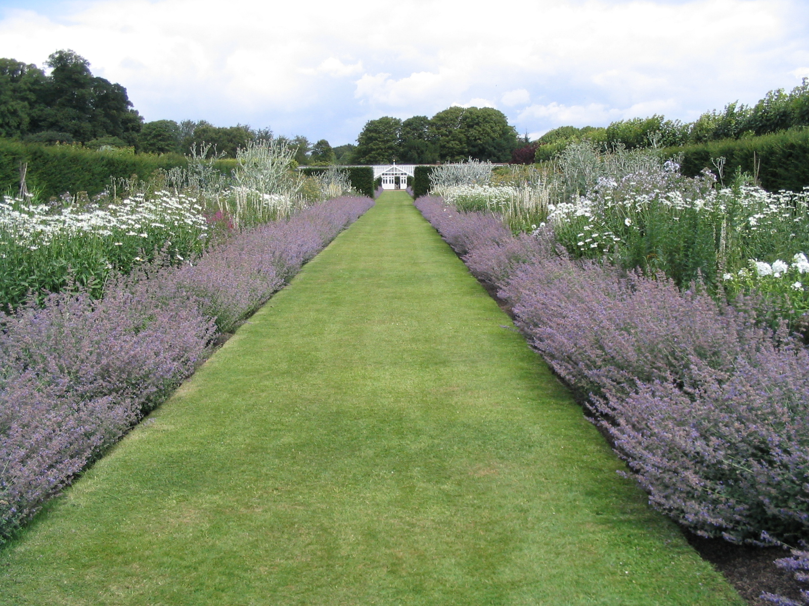
Notes:
Houghton Hall

Slide 39
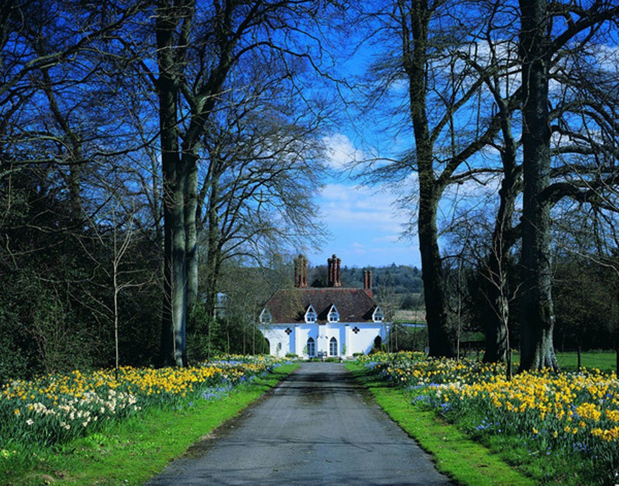
Notes:
Houghton Hall

Slide 40
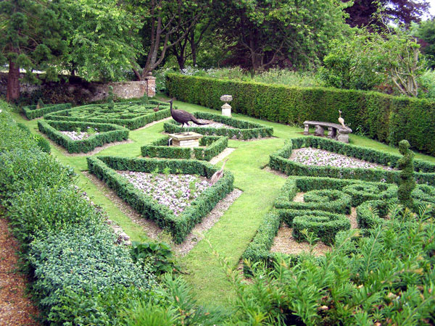
Notes:
Houghton Hall

Slide 41
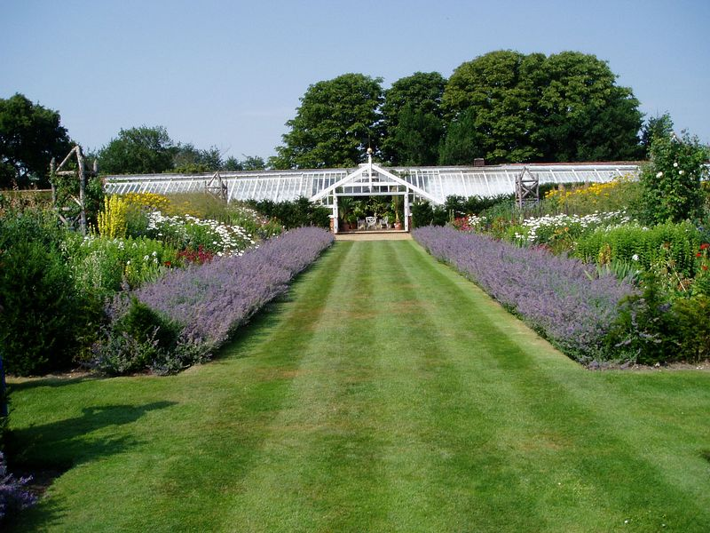
Notes:
Houghton Hall

Slide 42
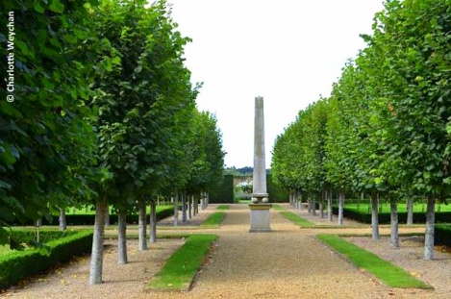
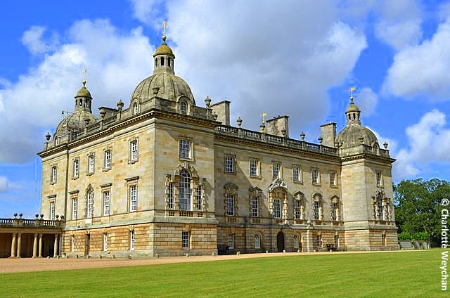
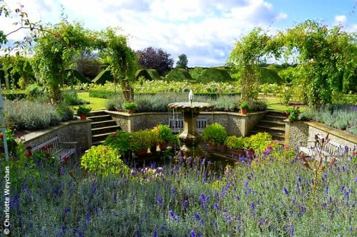
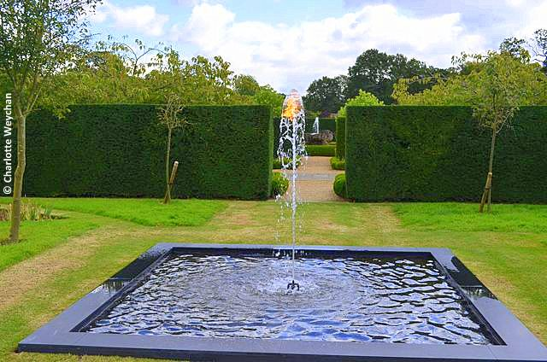
Notes:
Houghton Hall

Slide 43
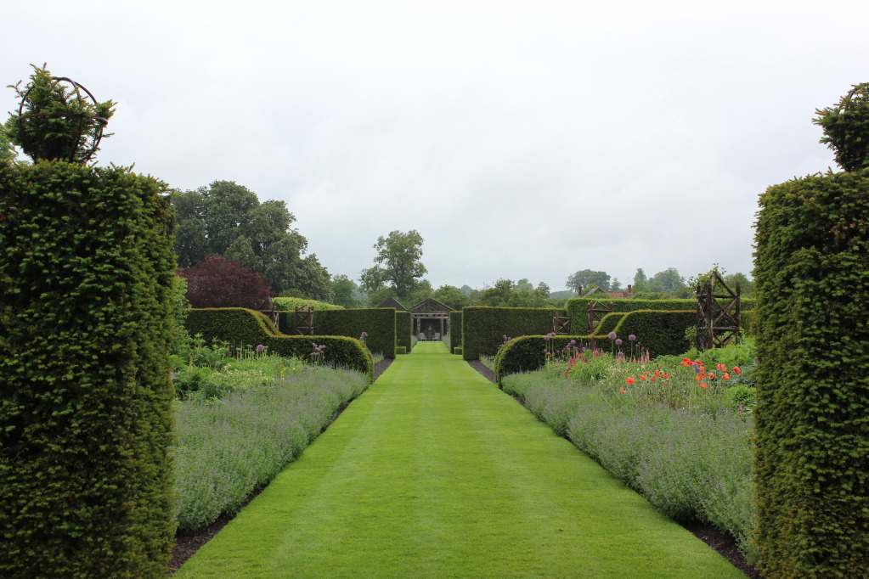
Notes:
Houghton Hall

Slide 44
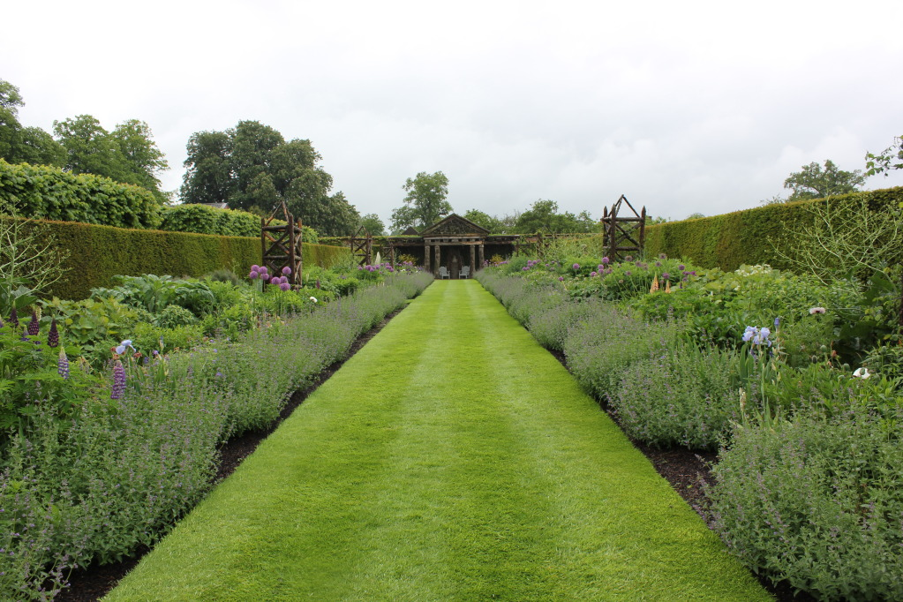
Notes:
Houghton Hall

Slide 45
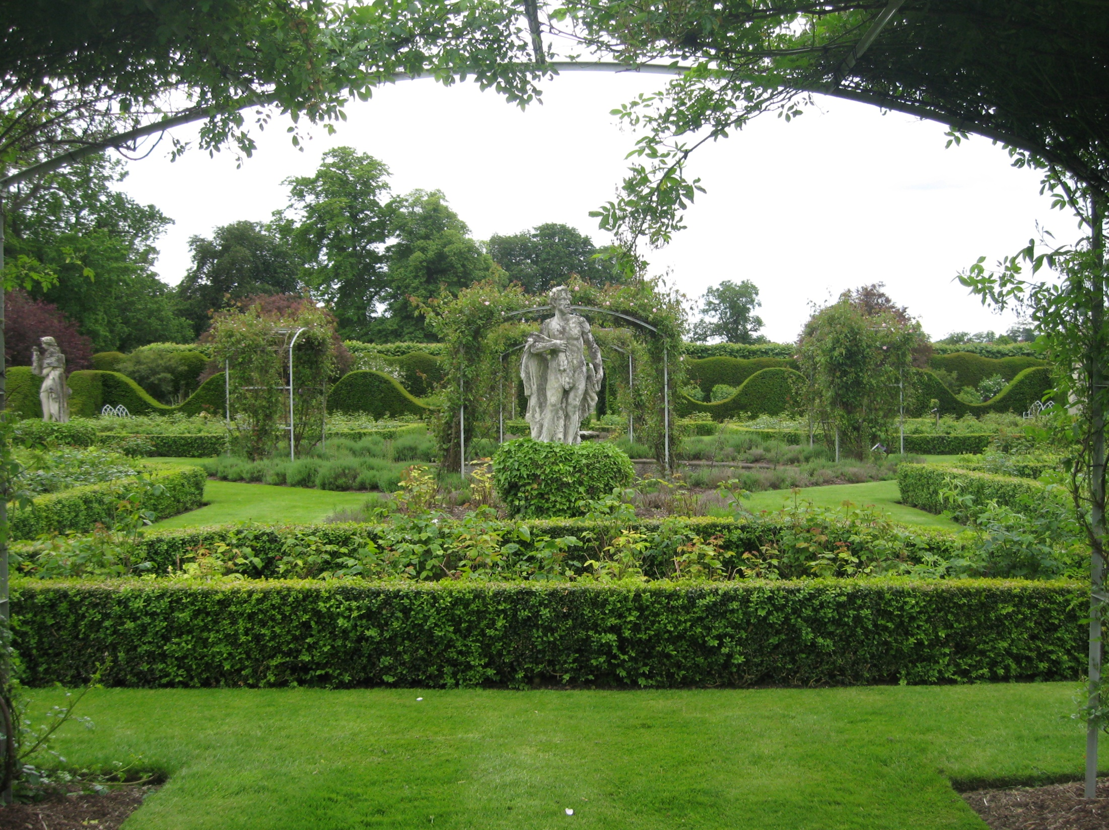
Notes:
Houghton Hall

Slide 46
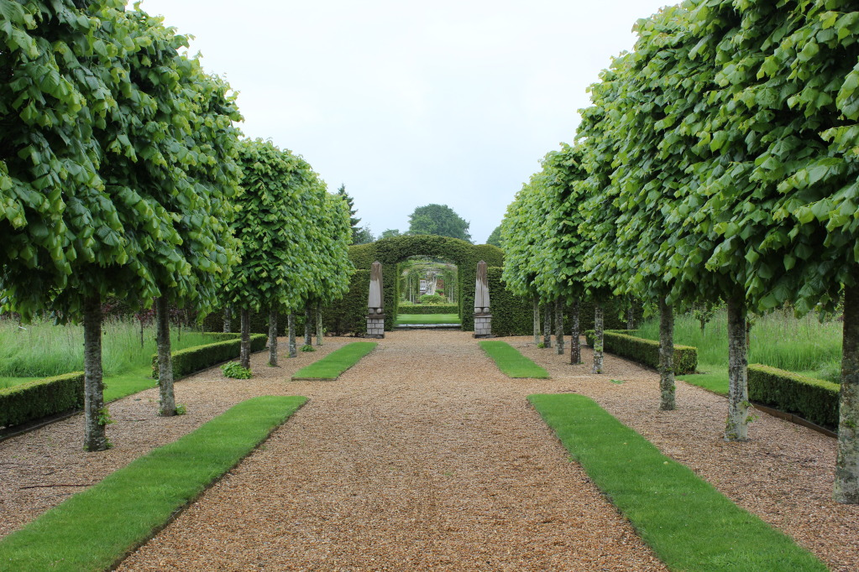
Notes:
Houghton Hall

Slide 47
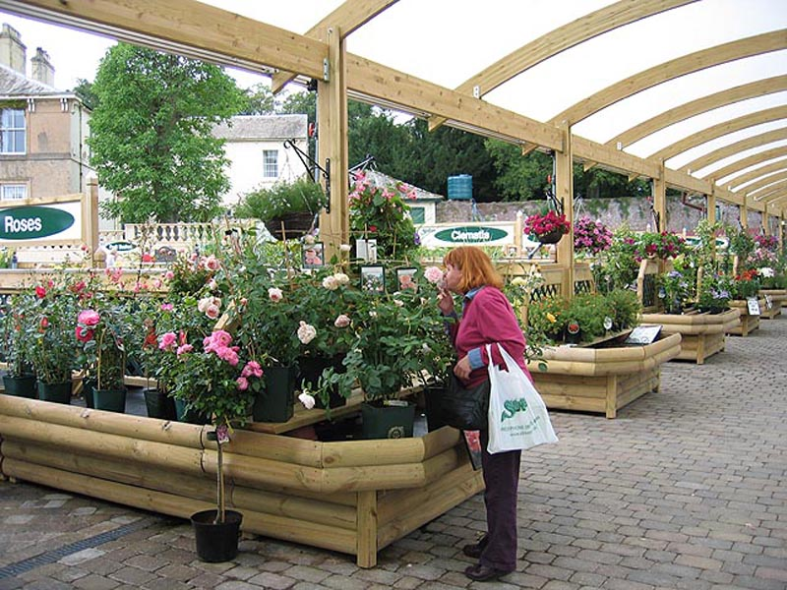
Notes:
Houghton Hall

Slide 48
Hoveton Hall
A partir de la explosión de bulbos de primavera, los espectaculares rododendros y azaleas en mayo y junio hasta el verano de mediados de los placeres de la "Araña de jardín". Colores plenos de verano de las Hortensias seguido por el otoño de nuevos arbustos y los tintes de la hoja completa lo que es realmente un jardín para todas las estaciones.
Hoveton Hall Gardens es el hogar de Andrew Buxton y Barbara y ha sido de la familia Buxton desde 1946.
El Salón, aunque no abierto al público, fue construido entre 1809 y 1812 y se atribuye a Humphry Repton.

Slide 49
El parque que rodea la sala fue arado en la década de 1940 para proporcionar alimentos durante los años de guerra.
La mayoría de los árboles fueron retirados, y sólo la hierba en el lado norte del lago permanecieron intactos.
En 1993, las partes de cultivo del parque se renovaron con el césped, bajo el esquema de las comisiones campo para la restauración de parques históricos, y las rejas de hierro re-establecidas.
El huerto amurallado y el diseño de la "Araña de jardín 'se muestran en los mapas tan pronto como 1841.Una amplia labor de los jardines acuáticos se llevó a cabo en la década de 1920 por Geoffrey Buxton, rododendros y azaleas y muchas más plantas bajo su dirección fueron suministradas por los viveros.

Slide 50
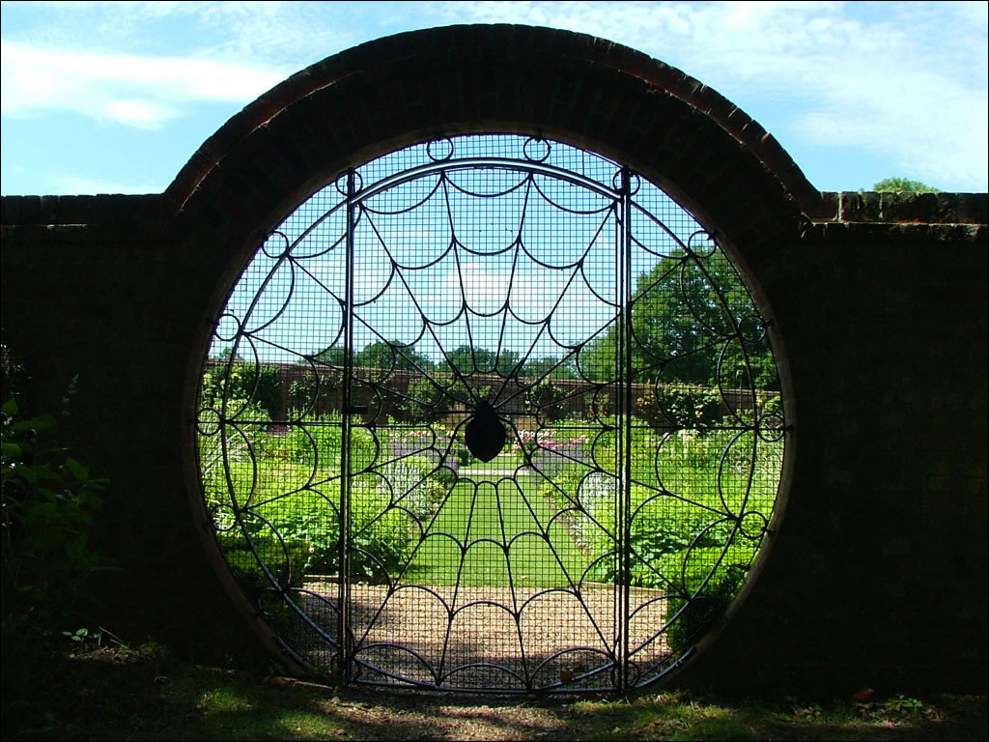
Notes:
Hoveton Hall

Slide 51
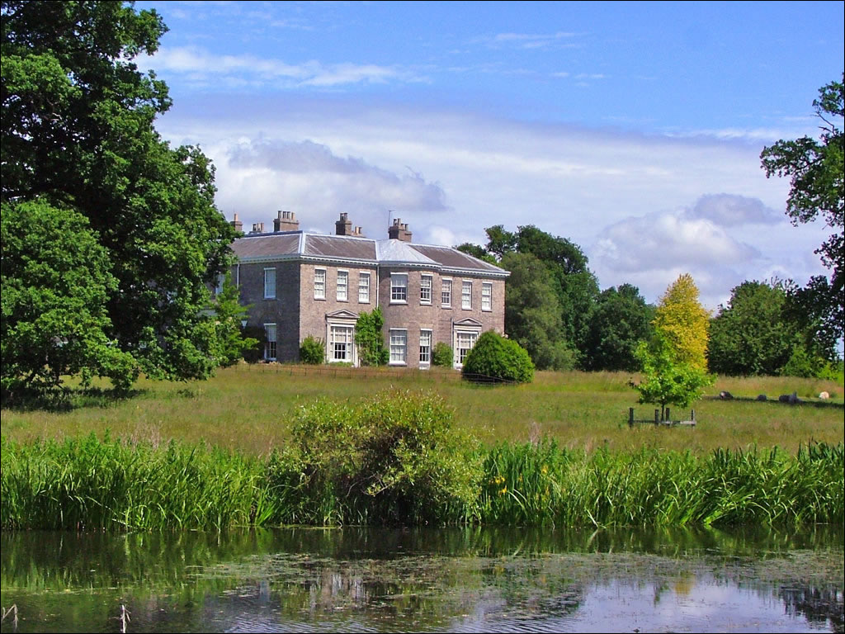
Notes:
Hoveton Hall

Slide 52
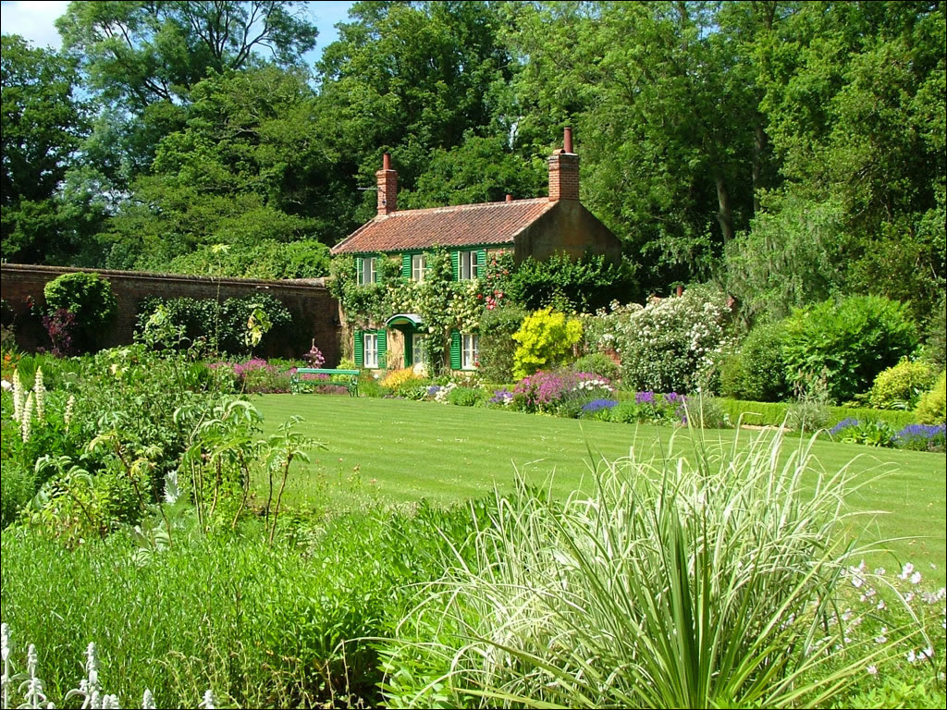
Notes:
Hoveton Hall

Slide 53
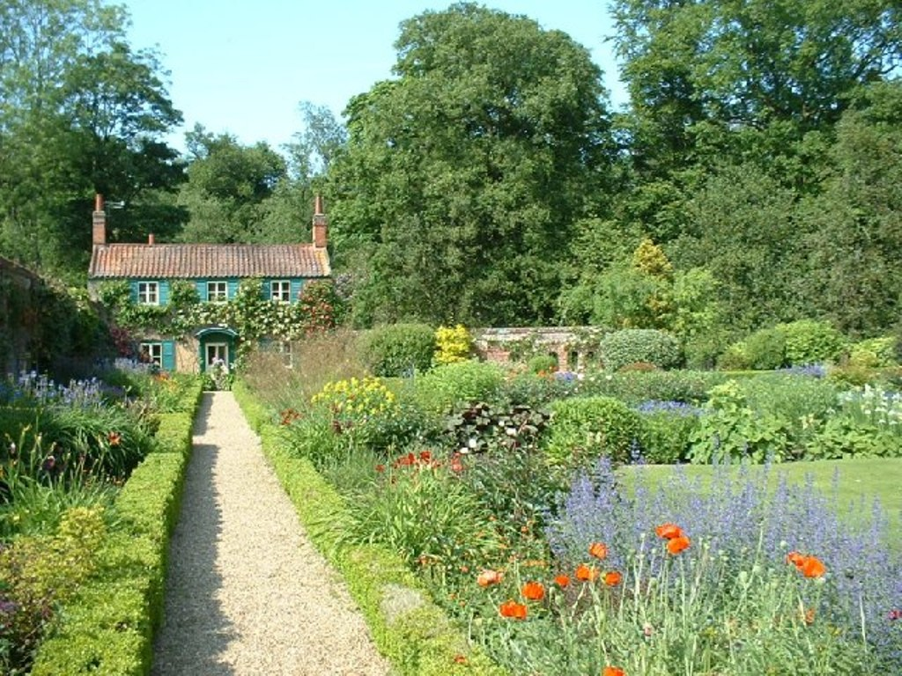
Notes:
Hoveton Hall

Slide 54
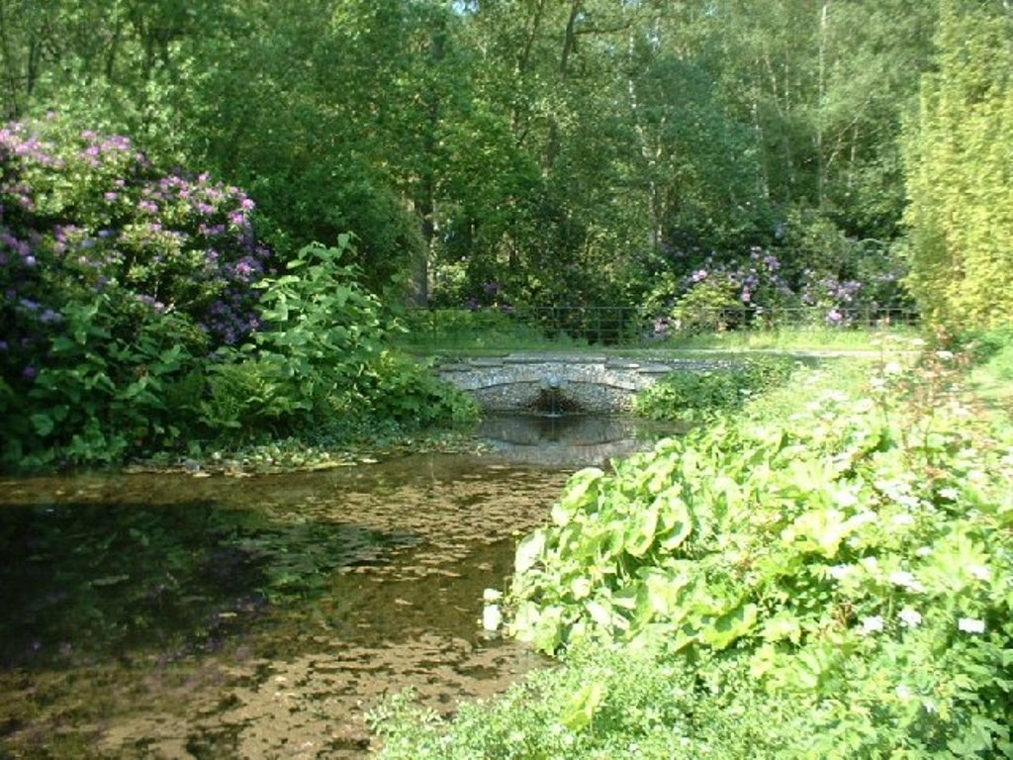
Notes:
Hoveton Hall

Slide 55
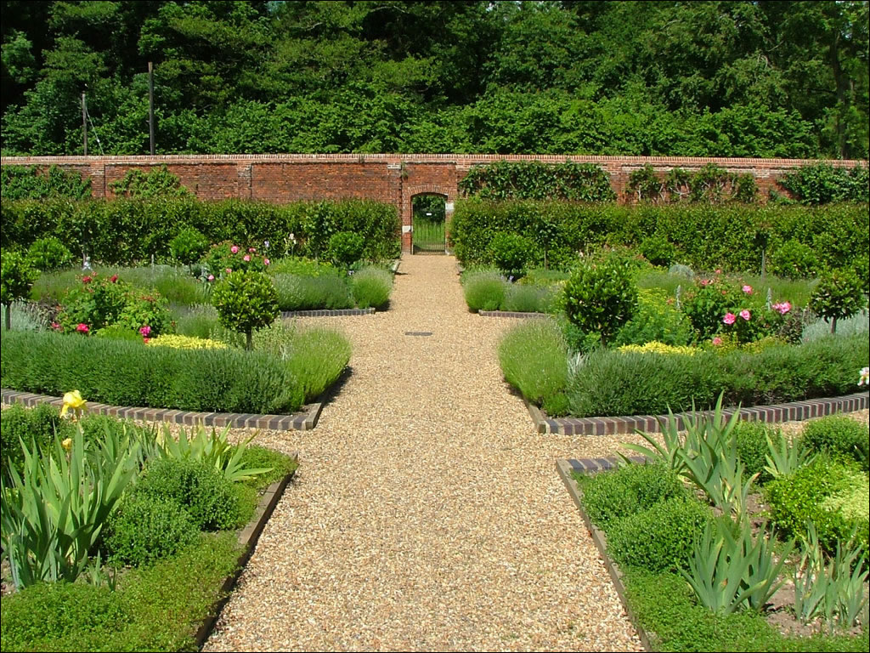
Notes:
Hoveton Hall

Slide 56
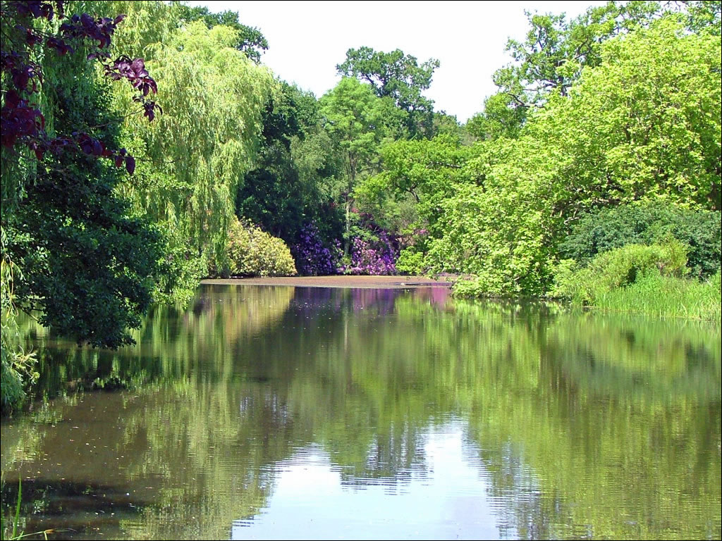
Notes:
Hoveton Hall

Slide 57
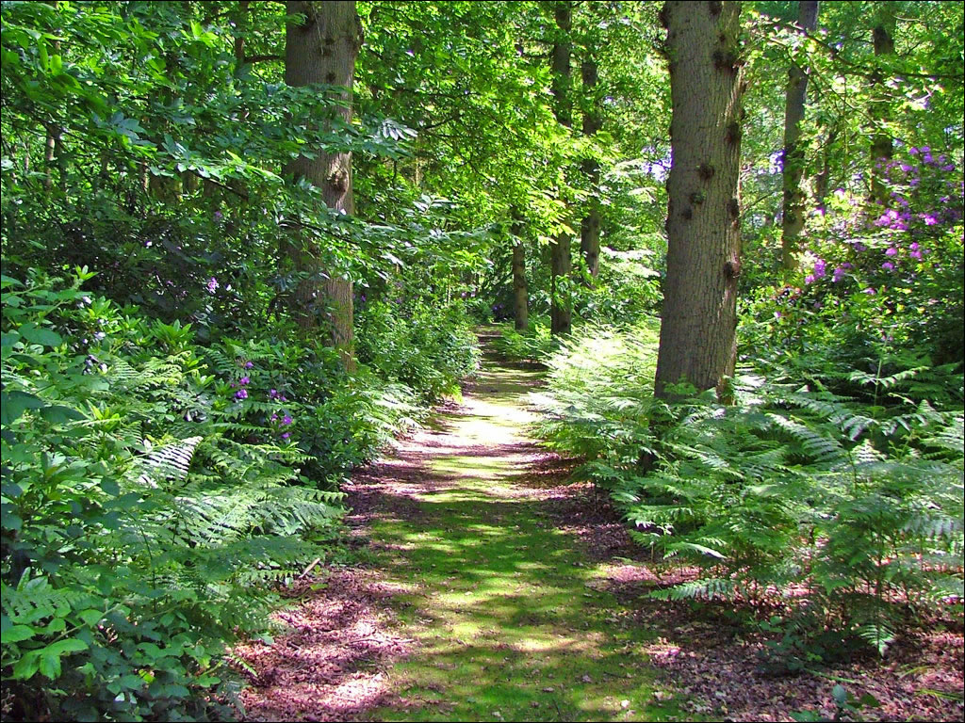
Notes:
Hoveton Hall

Slide 58
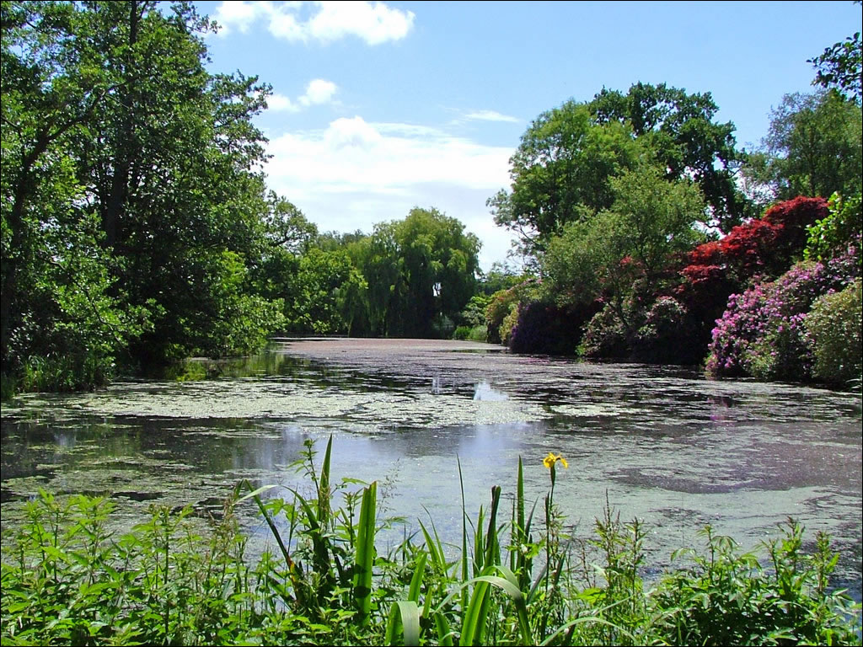
Notes:
Hoveton Hall

Slide 59
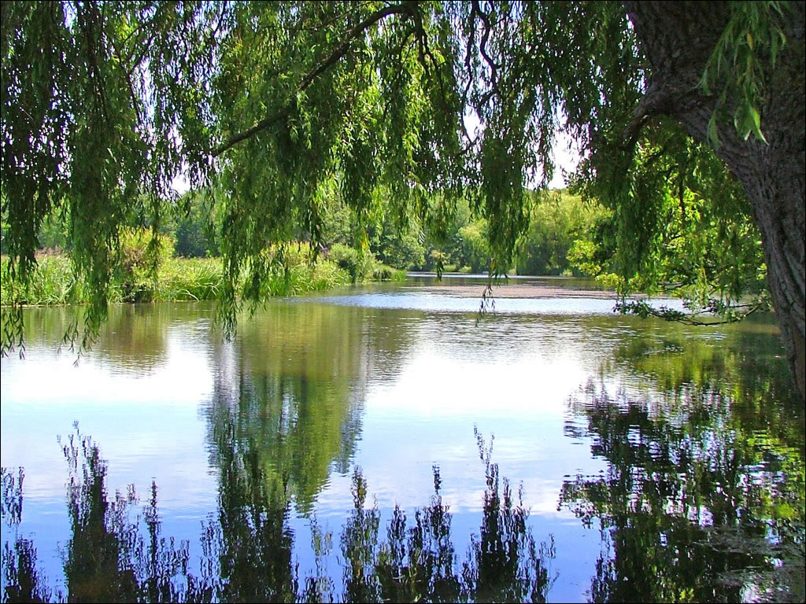
Notes:
Hoveton Hall

Slide 60
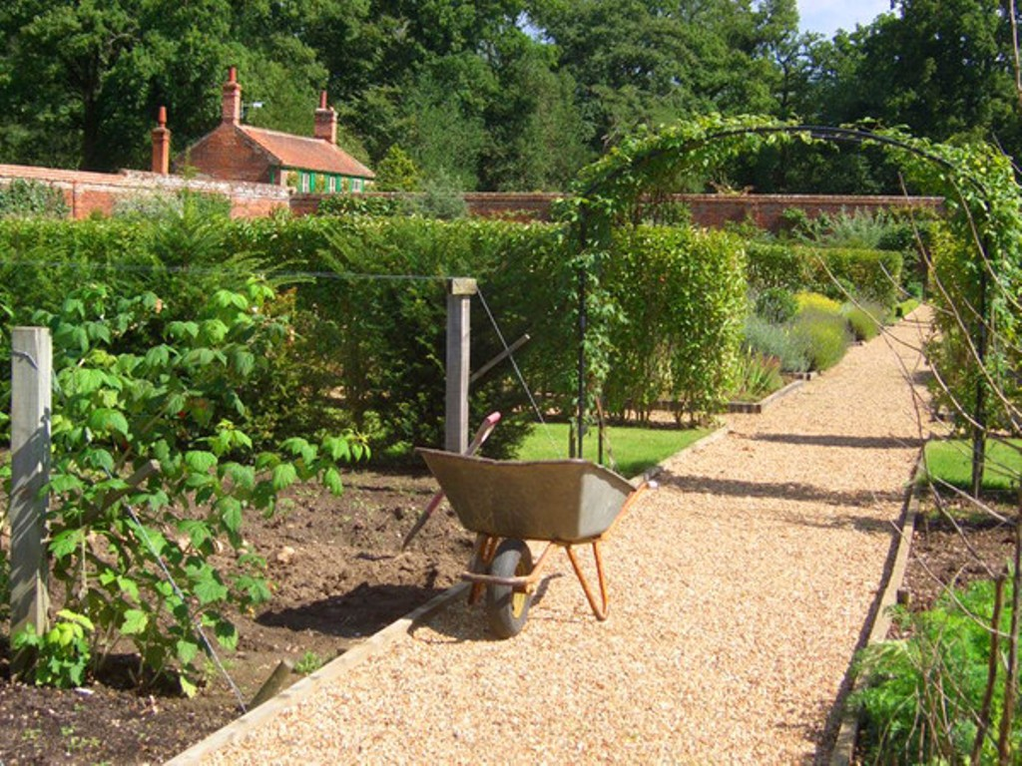
Notes:
Hoveton Hall

Slide 61
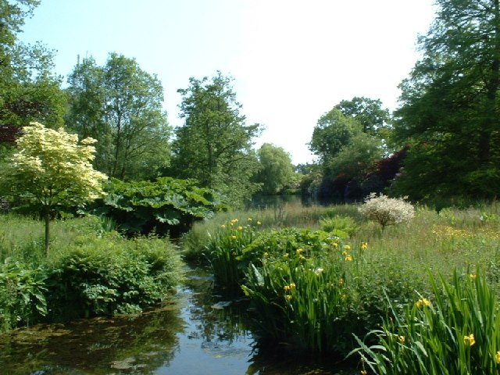
Notes:
Hoveton Hall

Slide 62
Sandringham House
Sandringham House es una casa de campo de 8.000 hectáreas de tierra cerca del pueblo de Sandringham en Norfolk , Inglaterra.
La casa es propiedad privada de la familia real británica y está situado en la finca real de Sandringham, que se encuentra dentro de la costa de Norfolk zona de excepcional belleza natural.
Sandringham House ha sido la residencia privada de cuatro generaciones de soberanos.

Slide 63
La finca es también el hogar de York Cottage , construida por el rey Eduardo VII poco tiempo después se mudó, y una de las favoritas de George V.
Junto con el Castillo de Balmoral , Sandringham House es la propiedad privada de la familia real británica y no forma parte del estado de la corona
Su sucesión se convirtió en un problema en 1936, cuando Eduardo VIII abdicó como rey .
Siendo legados Edward había heredado de su padre, Jorge V , los estados no pasan automáticamente a su hermano menor, Jorge VI en la abdicación.

Slide 64

Notes:
Sandringham House

Slide 65

Notes:
Sandringham House

Slide 66

Notes:
Sandringham House

Slide 67

Notes:
Sandringham House

Slide 68

Notes:
Sandringham House

Slide 69

Notes:
Sandringham House

Slide 70


Slide 71


Slide 72

Notes:
Sandringham House

Slide 73

Notes:
Sandringham House

Slide 74

Notes:
Sandringham House

Slide 75

Notes:
Sandringham House

Slide 76

Notes:
Sandringham House

Slide 77

Notes:
Sandringham House

Slide 78

Notes:
Sandringham House

Slide 79

Notes:
Sandringham House

Slide 80

Notes:
Sandringham House

Slide 81

Notes:
Sandringham House

Slide 82

Notes:
Sandringham House

Slide 83

Notes:
Sandringham House

Slide 84

Notes:
Sandringham House

Slide 85

Notes:
Sandringham House

Slide 86

Notes:
Sandringham House

Slide 87


Notes:
Sandringham House

Slide 88

Notes:
Sandringham House

Slide 89

Notes:
Sandringham House

Slide 90


Slide 91


Slide 92

Notes:
Sandringham House

Slide 93

Notes:
Sandringham House

Slide 94
Sheringham Park
Sheringham Park es un parque natural y los jardines cerca de la localidad de Sheringham , Norfolk , Inglaterra.
El parque rodea Sheringham Hall.
El Salón es una empresa privada ocupada, pero Sheringham Park está en el cuidado de la confianza nacional y abierto a los visitantes.
El parque fue diseñado por Humphry Repton , que presentó sus propuestas en julio de 1812 en forma de uno de sus libros rojos. Él se describe como su Sheringham “ hijo favorito y querido en Norfolk ” Humphry Repton

Slide 95
En los bosques hay una gran variedad de rododendros y azaleas. En el siglo XX Henry Morris Upcher obtuvo semillas de rododendros de varios tipos del cultivador Ernesto "Chino González.
Las plantas de esta especie que se puede encontrar en el jardín son ambiguum Rhododendron, calophytum y el decoro, entre otros.
Muchas otras especies de árboles y arbustos están representados en el jardín, incluyendo quince tipos de magnolia , la muestra de grandes pieris .
Entre los otros árboles estan los arces , acers , estoraque, Eucryphia , árbol de los pañuelos de bolsillo Davidia involucrata y un buen ejemplo del árbol de Snowdrop Halesia.

Slide 96
Hay varias torres de proporcionan buenas vistas a los jardines, y de la cercana costa y los alrededores.
El jardín del templo fue construido en el Parque en 1975.
Sheringham Park está situado a 2 millas al sur oeste de la ciudad costera de Sheringham , 5 kilómetros al oeste de Cromer y 6 millas al este de Holt .
La ruta de costa de Norfolk pasa a través de la propiedad.
Hay un aparcamiento, cafetería ,el centro de visitantes está cerca de la entrada principal. señalizados caminos a través de los jardines y centro de visitantes a la costa, y a la estación de Weybourne , ferrocarril del norte de Norfolk , un tren de vapor.

Slide 97


Slide 98


Slide 99


Slide 100


Slide 101


Slide 102


Slide 103


Slide 104


Slide 106


Slide 107


Slide 108


Slide 110


Slide 111


Slide 112


Slide 113


Slide 114


Slide 115


Slide 116


